Slide 1
Diplomado de Extensión en IA Generativa para Organizaciones Modulo 5, Clase 4:
Integraciones
Profesor: Jose manuel Peña
Email: jmp2260@columbia.edu

Slide 2
Temario
Conectar el LLM con todo lo que no es el LLM — midiendo el contraste con y sin cada integración:
MCP: herramientas y servicios por protocolo (L1)
Skills: conocimiento operativo empaquetado y su gestión (L2)
Capas semánticas: ontologías y grafos sobre los datos de la empresa (L3)
El agente SQL semántico — capstone (L4)
CodeAct: ejecución de código en sandbox (L5)
Test de multimodalidad: dibujar a ciegas (L6)
Anexos: consideraciones estratégicas y reflexiones

Slide 3
MCP

Slide 4
MCP: el USB-C de las integraciones
El problema: N sistemas × M agentes = N×M adaptadores
Un protocolo abierto: el servidor declara sus capacidades una vez; cualquier cliente las entiende
Tres bloques, según quién decide usarlos:
Tools (el modelo) · Resources (la aplicación) · Prompts (el usuario)
Los esquemas se generan de los tipos: LLM-friendly por construcción
Transportes: stdio (herramientas locales) y streamable-http (servicios compartidos)

Slide 5
Lección 1: dos servidores y un agente
Dos servidores FastMCP mock de Valle Nevado: transacciones y pronóstico de nieve
Salida estructurada (Pydantic), resources por URI, logging y progreso (ctx)
El cliente descubre las capacidades sin conocer los servidores (MultiServerMCPClient)
Un agente LangChain 1.x conectado a ambos por el protocolo
El contraste medido: la misma pregunta sin tools (se declara ignorante) y con MCP (datos reales)

Slide 6
Skills

Slide 7
SKILL.md: el estándar abierto
Conocimiento procedural empaquetado: cómo se hacen las cosas acá
Frontmatter (name + description, siempre visible) + cuerpo (se carga bajo demanda)
Progressive disclosure = inyección condicional de contexto — no hay magia
Estándar abierto (dic 2025): Claude Code, Codex, Copilot, Cursor, Gemini CLI y decenas más
La description es la pieza crítica: qué hace Y cuándo usarla

Slide 8
Lección 2: el mecanismo y la gestión
Un skill-loader en ~30 líneas sobre la API cruda de OpenAI
El contraste medido: el parte de nieve con y sin skill (formato oficial verificado)
La cuenta de tokens: con 3 skills el loader pierde; la pendiente gana con ~50
Packmind: playbook central → la misma skill materializada para cada agente del equipo
Sin Packmind: distribuir_skill() casero — la distribución es lo fácil; la gobernanza es el producto

Slide 9
Capas semánticas

Slide 10
¿Qué es una ontología?
“Una especificación formal de una conceptualización compartida” (Gruber, 1993): qué existe, qué significa y cómo se relaciona
Dos linajes que hoy convergen:
El agente (linaje neuronal, McCarthy → Minsky): probabilístico — propone lo probable
La ontología (linaje simbólico, Aristóteles → Gruber): formal — declara lo permitido
“El agente propone; la ontología permite” — el guardarraíl que atrapa lo que el LLM no puede: monedas mezcladas, joins inválidos, estados imposibles
En la práctica es un grafo: entidades = nodos, relaciones = aristas (Cliente −COMPRÓ→ Pedido −CONTIENE→ Producto)
No se parte de cero: Schema.org, FIBO (finanzas), Wikidata…

Slide 11
La capa semántica: tres pilares
Un único lugar gobernado que mapea los conceptos del negocio a los datos (DRY: cambias una vez, se propaga a todo)
Ontología de negocio — qué hace la organización, en el idioma de la gente
Ontología técnica — dónde viven los datos: esquemas, columnas, joins
Trazas de ejecución — qué decidieron los agentes: la próxima corrida aprende de la anterior
Agentes delgados sobre una capa compartida que se vuelve más inteligente: el aprendizaje es colectivo, no por agente
“Tu modelo de datos es tu foso”: el entendimiento de tus procesos es lo defendible — ningún modelo nuevo lo trae gratis
Lo que el agente no puede adivinar: qué es una fila, qué joins son seguros, qué significa cada métrica, qué depende de qué

Slide 12
El LLM no conoce tu empresa
Los esquemas reales: nombres crípticos, joins sin declarar, monedas invisibles
trx_pos.mnt en pesos chilenos; res_agt.imp en pesos argentinos — y nada lo dice
El modelo a ciegas: o ignora tablas o suma pesos con pesos… equivocados
El conocimiento tribal no está en el esquema: hay que escribirlo en un lugar consultable
Ese lugar es la capa semántica — y su forma natural es un grafo

Slide 13
Lección 3: la capa semántica en Neo4j
neocarta (Neo4j Labs): el esquema como grafo — Database → Schema → Table → Column
La ontología del equipo por escrito: dominios, métricas, monedas explícitas, joins por convención
Capas con procedencia: técnica (introspección), negocio (ontología), LLM (sinónimos)
Las preguntas que el grafo responde:
¿dónde viven los ingresos? ¿en qué moneda? ¿cómo se juntan estas tablas?

Slide 14
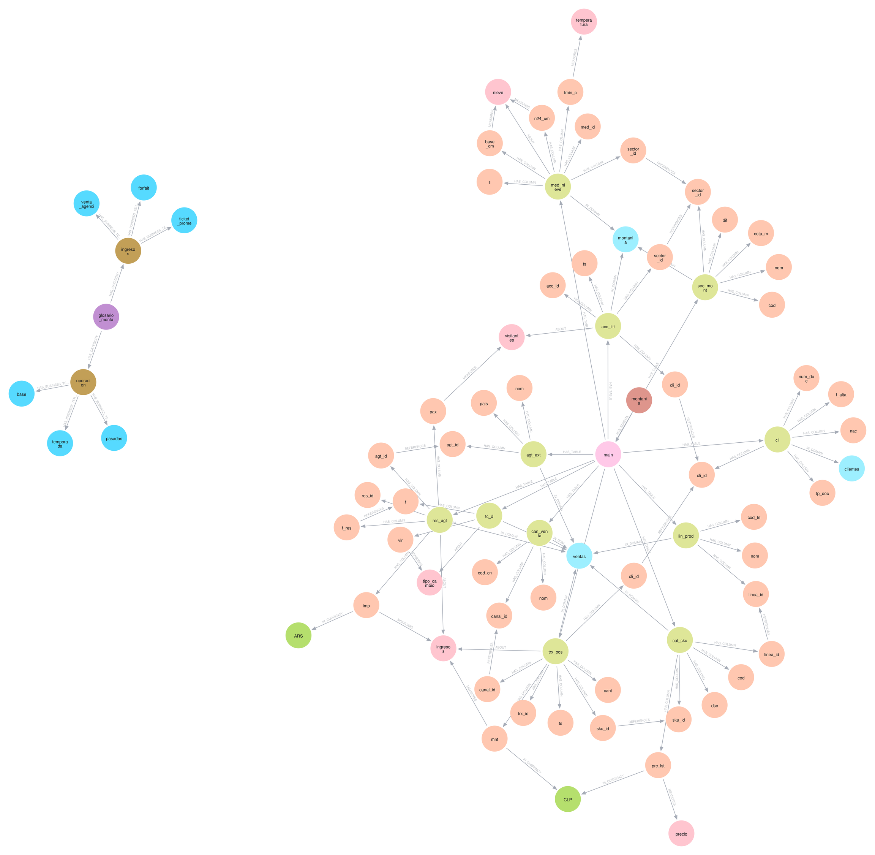
La capa semántica de la clase, en Neo4j

Slide 15
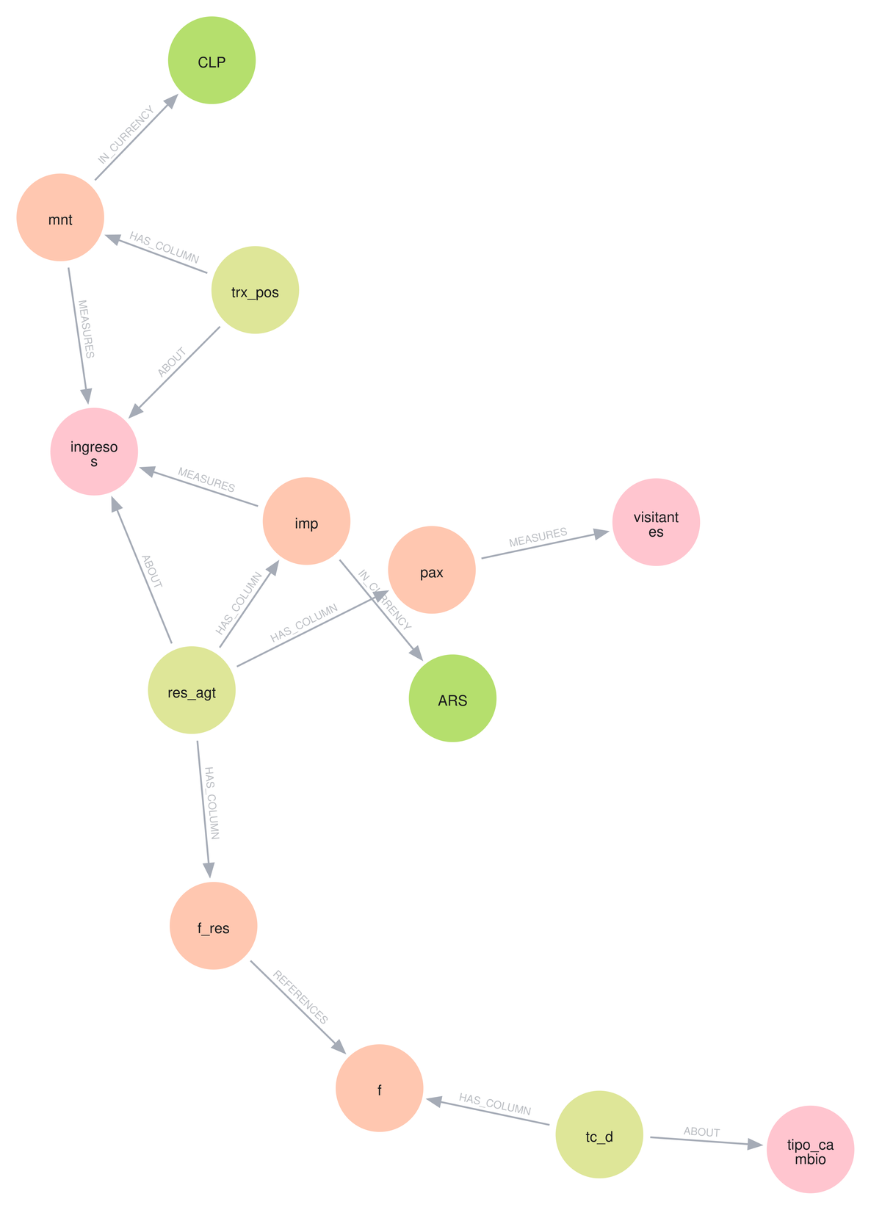
La trampa CLP/ARS, consultable

Slide 16
Lección 4: el agente SQL semántico
Dos herramientas y un método: leer_cypher + ejecutar_sql (solo lectura, con guardas estructurales)
DESCUBRIR → VERIFICAR → CALCULAR → EXPLICAR: primero entender, después calcular
El contraste con juez imparcial: el agente a ciegas fabrica un total que no existe; el informado descubre la moneda en el grafo y convierte
El recorrido dibujado: el subgrafo que el agente caminó, paso a paso

Slide 17
CodeAct

Slide 18
ReAct insuficiente
Una lista de tools es insuficiente para manipulaciones
Estado subyacente pesado para transcribir como json calls (carencia de memoria flexible)
Flow control acotado (no loops, ifs, etc)
json->result->json traen errores irresolubles
ReAct no es turing completo casi siempre

Slide 19
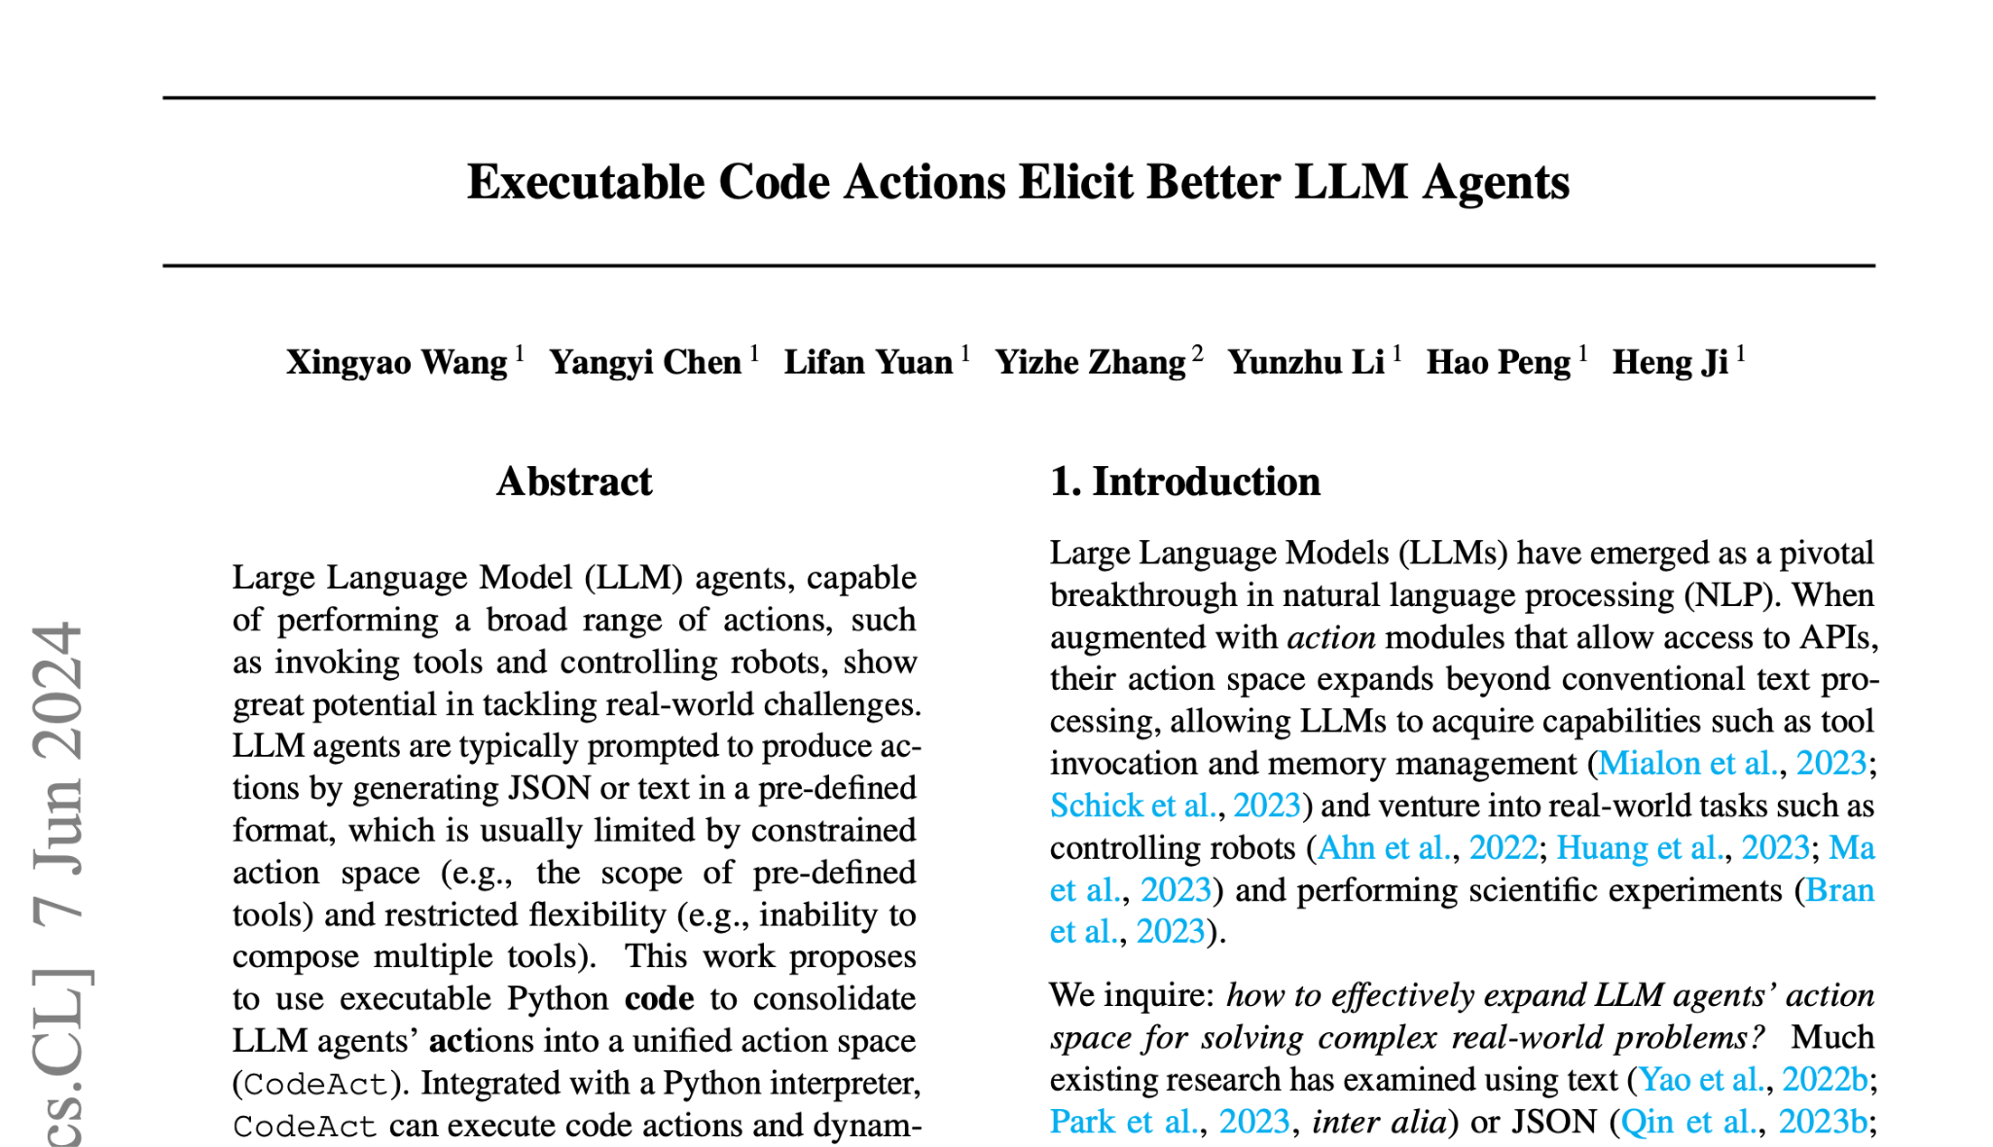
CodeAct
Framework: ReAct
https://arxiv.org/pdf/2402.01030
Notes:
Resumen:
Cambio de uso de listados de herramientas, a correr snippets de codigo, donde las capacidades vienen definidas por las librerias importables en el ambiente de ejecucion
PROS:
Compostabilidad de herramientas (for, loops)
Menos pasos
Error analysis y recovery
El espacio de accion al final es turing copleto

Slide 20
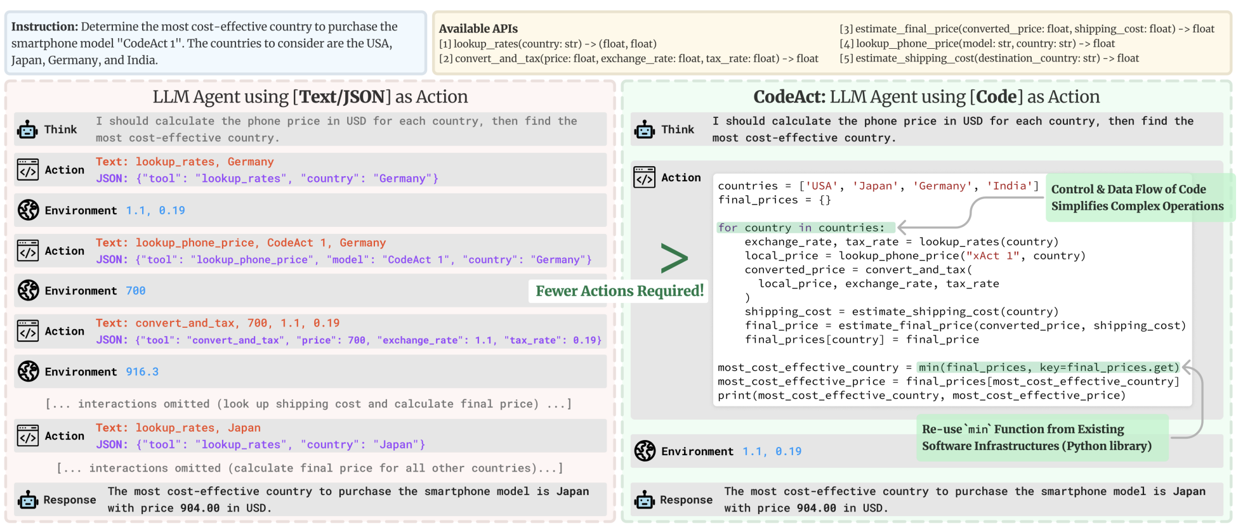
CodeAct
Framework: ReAct
Notes:
En

Slide 21
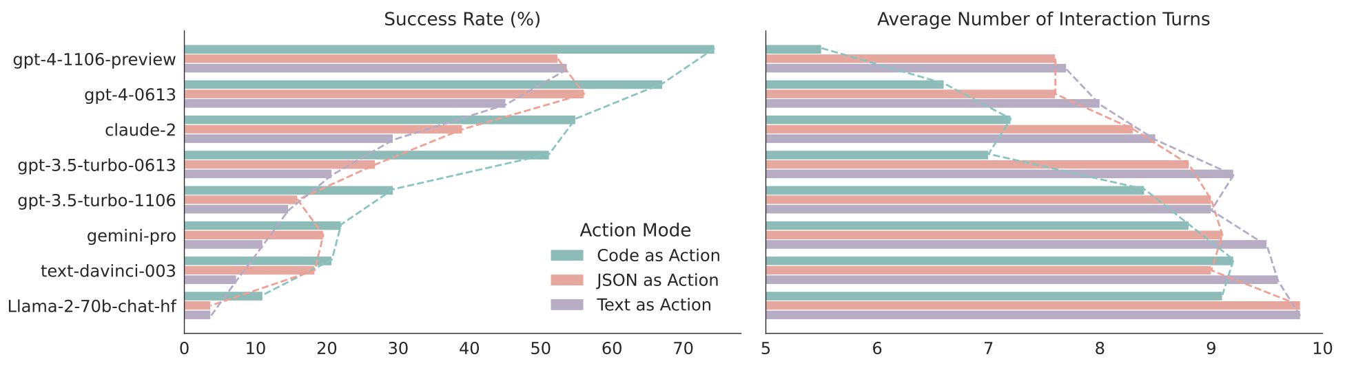
CodeAct
Framework: ReAct
Notes:
En el fondo, aca lo que vemos es que un set fijo de acciones fijado por herramientas en este loop cerrado tool-> respuesta, sin una memoria endosada no puede iterar por una lista arbitraria, lo hace mas parecido a una maquina de estado finita
Mienstras que ejecutar codigo por definicion si es una maquina turing completa, apalancando la flexibilidad completa de la ejecucion de codigo.

Slide 22





START
¿Cómo funciona?
GPT 4.1 agent (+ WebSearch)
✅
✍🏻
📢
?
📢
Code generation
web_search
Human check
Code execution
sandbox
(e2b + Docker)
answer
✅
✍🏻
run_code file_mgmt
Use Tool
Answer generation
prints
Files
+
Custom libraries
END

Slide 23
Lección 5: el sandbox de Anthropic
La tool code_execution: un contenedor gestionado — sin internet, pandas incluido
CSV por Files API, artefactos de vuelta, contenedor persistente entre llamadas
El contraste: tool-calling puro (menú fijo) vs escribir pandas — mediana, correlación, R²
El de menú fijo declara su techo honestamente; el de código no tiene ese techo
La regla: el código del modelo jamás corre donde corre tu aplicación

Slide 24
Demo
Notes:
Aca les voy a mostrar una demo del agente correingo,
. tiene un front simple tipo chat gpt donde podemos ver la conversacion, y a la derecha podemos hacer el human in the loop para que revisemos lo que esta haciendo el agente y giuiarlo a nuestro gusto.

Slide 25
Evaluando LLMs multimodales:
La prueba del Unicornio

Slide 26
Lección 6: dibujar a ciegas
El test del unicornio (Sparks of AGI, 2023) con los modelos de hoy
TikZ: texto → compilar → imagen; el modelo dibuja sin ver jamás el resultado
3 modelos × 4 dibujos; los fracasos de compilación también son dato
El juez visual: un modelo con visión mira cada dibujo y lo puntúa
Texto → código → imagen → juicio visual: el círculo multimodal completo

Slide 27
Anexo:
“GenAI, consideraciones estratégicas”

Slide 28
Donde es complementario?
Que necesita?
LLMs
Cual es su valor?
Donde lo uso?
Donde es suplementario?

Slide 29
LLMs
Cual es su valor?
Reducir el costo de:
Entender y generar texto lógico en base a un contexto

Slide 30
Donde es complementario?
Que necesita?
LLMs
Cual es su valor?
Donde lo uso?
Donde es suplementario?

Slide 31
Donde es suplementario?
Donde es complementario?
Procesamiento repetitivo
Logicas simples
Procesos creativos
Lógicas complejas
+Potencia => + Suplementariedad

Slide 32
Donde es complementario?
Que necesita?
LLMs
Cual es su valor?
Donde lo uso?
Donde es suplementario?

Slide 33
Que necesita?
Donde lo uso?
Computo
Backend
Datos:
No muchos, los correcto
Alto ratio de información/token.
Alta disponibilidad
Entendibles para humanos
Interfaces
Voz
Front
Canales de comunicación:
Llegada a clientes

Slide 34
Anexo 2:
“Segundo(y medio) año del GenAI, algunas reflexiones”

Slide 35
Las opiniones son no reflejan…
Frameworks todavía cambian constantemente:
Programa sabiendo que vas a refactorizar pronto
Modular
Sin sobre abstraer
Simplicidad sobre optimalidad
Copilots (i.e. Cursos, etc.) aumentan la eficiencia (pero en proyectos chicos todavia):
Todavía se marean en codebases grandes, donde entender la arquitectura no es trivial
Ante esto, quebrar sistemas en módulos pequeños (microservicios) apalanca mejor la aceleración de usar copilotos.
No hace más experto a un experto, lo hace más polivalente.
Tracing es “gratis”, úsenlo
Independiente de la complejidad, el prompt compilado debe pasar el sniff test
A mayor potencia de modelo, mayor simpleza de arquitectura.
Si tu error rate es:
> 50% no hay horno para bollos, espera a gpt5 o cambia de problema
> 30%: Mala arquitectura
>10%, <30%: Falta mejora continua
<10%: Falta mas dataset

Slide 36
Profesor: Jose manuel Peña
Email: jmp2260@columbia.edu

